Slide 1

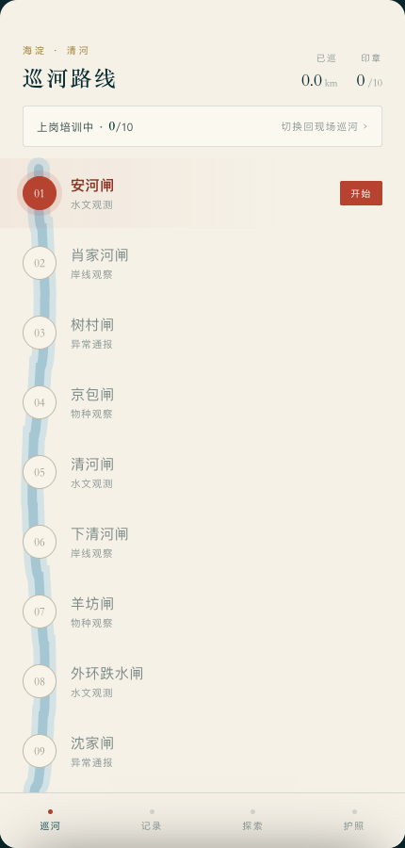
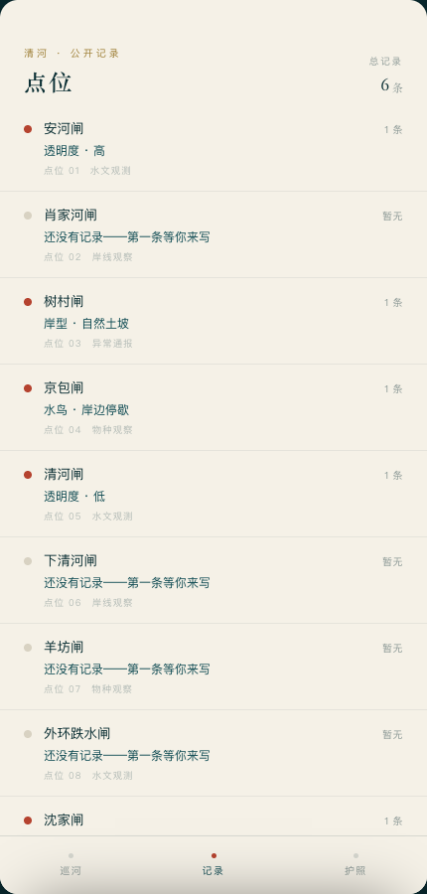
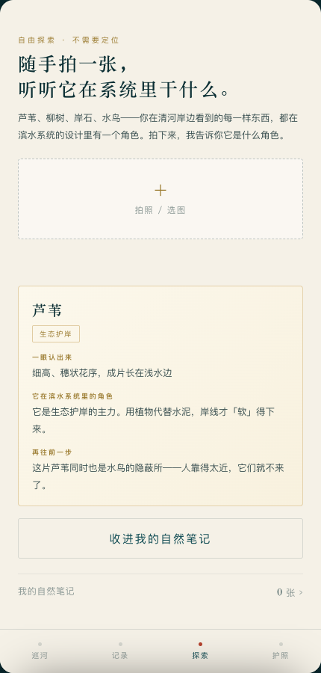

清河 · 十座水闸 · 四条支流 │ 朱印处为起点：安河闸
01 巡河
02 记录
03 探索
到达点位，任务才会掉落
按点位排，谁记的都在这儿
拍一张，听它在系统里干什么
一条记录长什么样
点位
时间
类型
观测
证据
观察者
清河闸 05
10-22 14:32
水文观测
透明度·低
照片 1 张
NO.057
孩子 一个身份、一本护照、一条巡河线
公众 按点位看这条河的四季
机构 可直接引用的结构化记录

